Slide 1
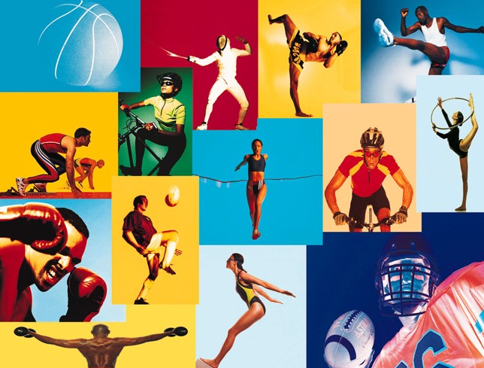
Спорт это жизнь!

Slide 2
Футбол , одно из моих любимых видов спорта.
Как и все мальчики , я очень люблю играть в футбол . Моя любимая футбольная команда «Спартак Нальчик». А так же я знаю историю происхождения современного футбола . Он начал свой путь в 12 веке в средневековой Англии. Тогда в футбол играли на рыночных площадках и даже на кривых улицах . Численность играющих превышала 100 человек , при этом почти никаких ограничений не существовало.
Когда я был маленький , мои старший брат и сестра учили меня играть в футбол , а сейчас это стало моей самой любимой летней игрой.

Slide 3
Ролики это интересно
На новый год родители подарили мне ролики , это очень интересный вид спорта. Благодаря им ты не только поправляешь здоровье ,а так же просто весело проводишь время.

Slide 4
фигурное катание и хоккей
Хоккей один из самых захватывающих видов спорта . Сам термин «хоккей» образовался от английского «hockey» означающий « постуший посох с крюком».
В 1870 г. Хоккей с шайбой в команде являлся обязательной игрой для всех спортивных праздников. Первые хоккейные правила были сформированы студентами университета Мак- Гилла в Монреале.

Slide 5
содержание
1.спорт это жизнь!
2.Футбол, одно из моих любимых видов спорта.
3.Ролики это интересно.
4.Фигурное катание и хоккей.

